Slide 1

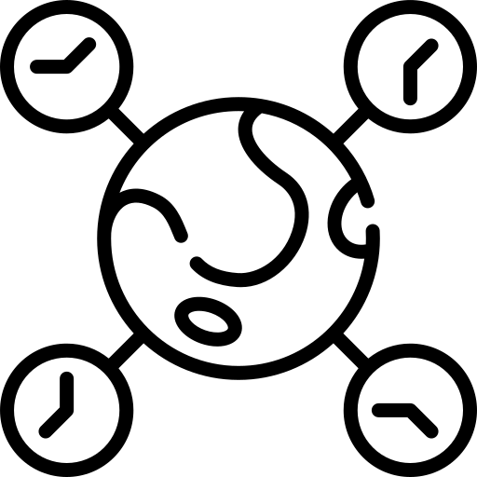
TOI推廣計畫
解題-24時區
Icon made by [Freepik]from www.flaticon.com

Slide 2
題
目
大明博士發明了自製的傳送器，可以傳送到各種不同的星球上去探險，某 一天他發現了一個星球不同地區間的時區造成的時間差異與地球類似，於是她決定來好好觀察一下。
博士發現這個星球一天有著 36 個小時，分鐘與秒數的規則與地球上一樣。 博士為了方便將會以 36 小時制來進行記錄。
全球被區分成為 24 個時區，每一個時區之間會相差 1 小時又 30 分鐘。舉例來說，若博士所在的區域為 3 時 0 分 0 秒，則以博士的位置向東移動一個時區，時間就會變成 4 時 30 分 0 秒；但如果以博士的位置向西移動一個時區，時間就會變成 1 時 30 分 0 秒。
給定博士所在區域的時間，以及移動多少個時區，請你幫忙換算移動完畢 後新地區的時間會是多少。

Slide 3
輸入格式
輸入第一行會含有四個整數 H、M、S、T(0 ≤ H ≤ 35、0 ≤ M ≤ 59、0 ≤ S ≤ 59、-24 ≤ T ≤ 24)。H 代表的是該地區當前的小時數、M 代表的是該地區當前的 分鐘數、S 代表的是該地區當前的秒數、T 代表的是相隔多少個時區，如果 T 為負，則代表向西移動；如果 T 為正，則代表向東移動。
輸出格式
請依照該星球的時間轉換規則，輸出轉換後的時間。

Slide 4
範例測資
輸入範例1 3 00 00 1 | 輸出範例1 4:30:00
輸入範例2 3 00 00 -1 | 輸出範例2 1:30:00
輸入範例3 14 39 51 15 | 輸出範例3 1:09:51
輸入範例4 2 15 13 -9 | 輸出範例4 24:45:13

Slide 5

解題重點:
迴圈
36時制(36進位)
Icon made by [Freepik]from www.flaticon.com

Slide 6

輸入
首先照題目需要的格式輸入
四個整數：a、b、sec、zone
分別代表：小時數、分鐘數、秒數、跨越時區

Slide 7

紀錄修改的小時數、分鐘數
新增hour變數存zone的值
之後會用這個hour來
計算總共需要修改多少個小時
(像如果zone為1，hour就至少需要修改1小時)
接著用minutes來計算總修改分鐘數，因為每跨1個時區是30分鐘，
因此總分鐘數就是30*zone+b(原本的分鐘數也要算進去)

Slide 8
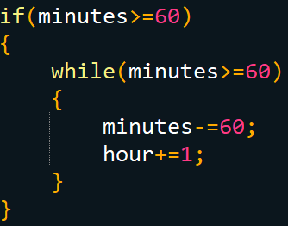
正時區(往東走)
如果分鐘數大於等於60，就代表他要進位給小時數
並且開迴圈，每減去60分鐘，需要增加的小時數就增加1。
Ex：如果分鐘數算出來為175分鐘
你總共需要進位2小時給小時數，剩下的55分鐘即為當地分鐘數。

Slide 9
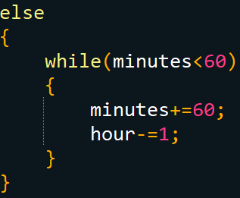
反時區(往西走)
如果分鐘數小於等於60，就代表現在是往西走
並且開迴圈，每消耗60分鐘，需要增加的小時數就增加1。
Ex：如果分鐘數算出來為-125分鐘
你總共需要將3小時從小時數給扣除，剩下的55分鐘即為當地分鐘數。

Slide 10
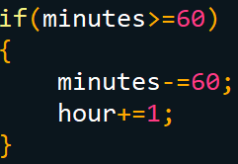
往西走且修改分鐘數可被60整除時
如果你的修改分鐘數為-180分鐘
這樣在上一頁的迴圈中會把分鐘數加到60，但分鐘數如果是60必須進位，因此多做這一個判斷。

Slide 11
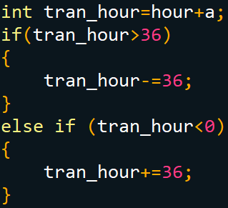
36時區制
修改的分鐘數在上面已經算完，最後就是修改的小時數，新增一個變數tran_hour為修改的小時數。修改的小時數就會是你計算好的hour變數加上原本的a(原本博士在的時區之小時數)
如果大於36就減去36
小於0就代表要加上36
這樣就符合36時制的規則

Slide 12
輸出
最後輸出時記得如果分鐘數和秒數如果是個位數都要記得補上0，作法就是%02d

